Slide 1



Java面向对象程序设计
      第11章
      JDBC数据库操作
计算机学院

Slide 2
核心要点
1
JDBC简介
2
数据库连接实例
3
批处理
4
事物处理

Slide 3
1. JDBC简介
JDBC是API
JDBC是Java语言开发的
JDBC提供了一个访问和操纵大规模关系数据库的统一接口。
通过JDBC API，用java程序设计语言编写的应用程序能够执行SQL语句、检索结果、在界面中显示数据，并且可以将所做的改动传回数据库。

Slide 4


1.1 JDBC驱动器
Java程序
JDBC API
SQL Server
JDBC驱动器
Oracle
JDBC驱动器
MySQL
JDBC驱动器
JDBC-ODBC
桥驱动器
SQL Server
数据库
Oracle 数据库
Microsoft ODBC
驱动器
MySQL数据库
Microsoft Access 数据库

Slide 5
1.1 JDBC驱动器
 | 驱动程序
Oracle8/8i/9i数据库 | oracle.jdbc.driver.OracleDriver
DB2数据库 | com.ibm.db2.jdbc.app.DB2Driver
Sql Server7.0/2000数据库 | com.microsoft.sqlserver.jdbc.SQLServerDriver
Sybase数据库 | com.sybase.jdbc.SybDriver
MySQL数据库 | com.mysql.jdbc.Driver
Access数据库 | sun.jdbc.odbc.JdbcOdbcDriver

Slide 6
1.2 JDBC常用类
JDBC中的主要类(包java.sql)
  驱动程序相关
    DriverManager
  连接数据库
    Connection
  SQL语句 相关
    Statement
  结果集
    ResultSet
  数据库操作错误
    SQLException,SQLWarning
  时间日期
    Date,Time,Timestamp

Slide 7
1.3 JDBC访问数据库的流程
一个简单的数据库查询包括如下步骤：
  在Java程序中加载驱动程序；
  创建数据连接对象；
  创建Statement对象；
  调用Statement对象的相关方法执行相对应的 SQL 语句；
  关闭数据库连接。

Slide 8
1.3.1 创建数据连接对象
建立连接的语法：
Connection con=DriverManager.getConnection(连接数据库的url,”用户名”,”密码”);
URL语法：
  语法：jdbc:<子协议>:<数据库子名称>
  如：jdbc:odbc:数据源名
  jdbc:odbc//数据库服务器地址:数据库端口
例：
  Class.forName(“sun.jdbc.odbc.JdbcOdbcDriver”);
  String url=“jdbc:odbc:mydb”;
  Connection con=DriverManager.getConnection(url,”用户名”,”密码”);

Slide 9
1.3.2 创建Statement对象
例：
Statement stmt=con.createStatement();
语句对象用于执行SQL语句。
该对象负责将SQL语句传递给数据库管理系统执行。

Slide 10
1.3.3 调用Statement对象的相关方法执行相对应的SQL语句
Statement接口主要有如下三个方法：
public ResultSet executeQuery(String sql)
以sql语句为参数，执行sql查询语句，返回一个ResultSet结果集（一个二维表）。
例如：
  Statement stmt=con.createStatement();
  Stringsql= " SELECT * FROM user";
  ResultSet rs=stmt.executeQuery(sql);

Slide 11
1.3.3 调用Statement对象的相关方法执行相对应的SQL语句
2. int executeUpdate(String sql)
  以sql语句为参数，执行sql更新语句，如添加、删除或修改操作，返回成功更新记录的条数。
例如：
  Statement stmt=con.createStatement();
  String sql= " delete FROM user where id=‘12335’ ";
  int i=stmt.executeUpdate(sql);
  System.out.println(i);

Slide 12
1.3.3 调用Statement对象的相关方法执行相对应的SQL语句
3. boolean execute(String sql)
  既可以执行查询语句，也可以执行更新语句。
    当SQL语句的执行结果是一个ResultSet结果集时，本方法返回true；并可以通过getResultSet()方法得到返回的结果集
    当SQL语句执行后没有返回的结果集时，该方法返回false

Slide 13
1.3.4 对结果集ResultSet进行处理
boolean next()
  用于将 ResultSet定位到下一行。
  结果集最初是定位在第0行上，应该先调用next()方法将其定位到第1行上。
  当 ResultSet已经到了最后一行时，再调用next()方法，则返回 false。

Slide 14
1.3.4 对结果集ResultSet进行处理
boolean next()
  当结果集已经定位在某一行时,使用 getXxx ()方法得到这一行上某个字段的值。
  针对不同的字段类型,调用不同的getXxx ()方法(getString(col), getDate(col), getInt(col),…)
  例：
    如果表中的第一个字段，字段名为“name”，是文本型的； 则可以使用getString(1)或 getString(“name”)来得到它的值。
    如果表中的第三个字段，字段名为“score”，是数值型的； 则可以使用getFloat(3)或 getFloat(“score”)来得到它的值。

Slide 15
1.3.4 对结果集ResultSet进行处理
  显示结果集中所有记录的前两列：
    while(rs.next()){
    name =rs.getString(1);
    phone =rs.getString(2);
    System.out.println(name+","+phone);
    }
不是从0开始地

Slide 16
1.3.5 关闭打开的资源
rs.close(); //关闭结果集
stmt.close();//关闭语句对象
con.close(); //关闭连接
注意：资源关闭的顺序和打开的顺序恰恰相反。

Slide 17
例子
import java.sql.*
…
try{
Class.forName("oracle.jdbc.driver.OracleDriver");
String oraURL= “jdbc:oracle:thin:@host:port:dbName”;
Connection con=DriverManager.getConnection(oraURL, username,password);
Statement statement =con.createStatement();
String query = "SELECT name, pwd FROM sometable";
ResultSet resultSet= statement.executeQuery(query);
while(resultSet.next()){
name =resultSet.getString(1);
phone =resultSet.getString(2);
System.out.println(name+","+phone);
}
resultSet.close();
statement.close();
con.close();
}catch(SQLException e){…}
第一步
第二步
第三步
第四步
第五步
第六步
第七步

Slide 18
2.数据库连接实例
2.1 Access数据库的访问
import java.sql.*;
public class ConnectionDB {
public static Connection getConnection() {
try {
Class.forName("sun.jdbc.odbc.JdbcOdbcDrive");
con = DriverManager.getConnection(xxxxxxxxxxxxxxxxxxx);
…...
} catch (Exception ex) {
result.setText("用户名或密码有误,请重新输入!");
}
return null;
}
}

Slide 19

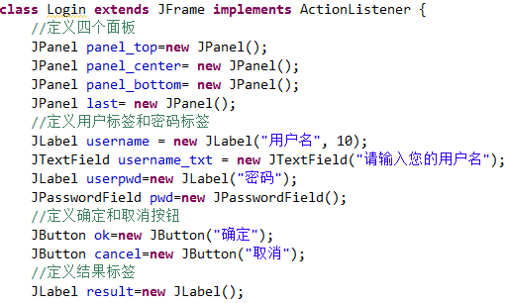
例题：连接MySQL 数据库实现用户登入

Slide 20
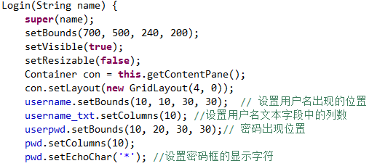
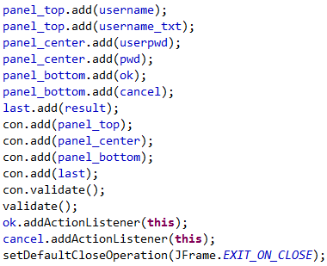

Slide 21
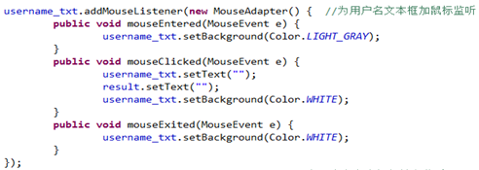
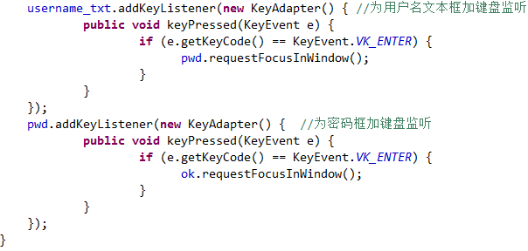

Slide 22
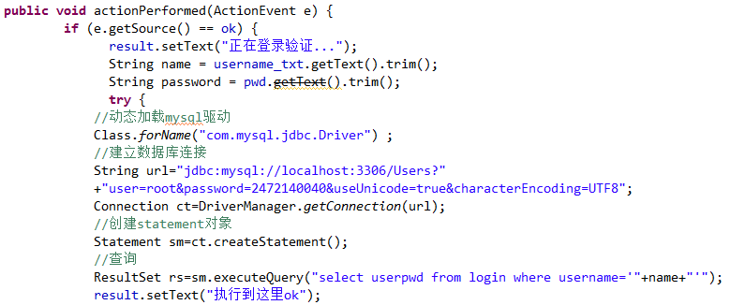

Slide 23
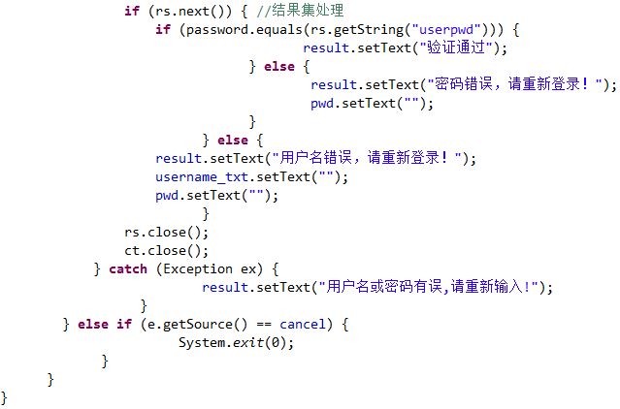
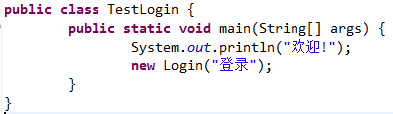

Slide 24
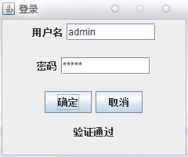
2.1 MySQL数据库的访问结果

Slide 25

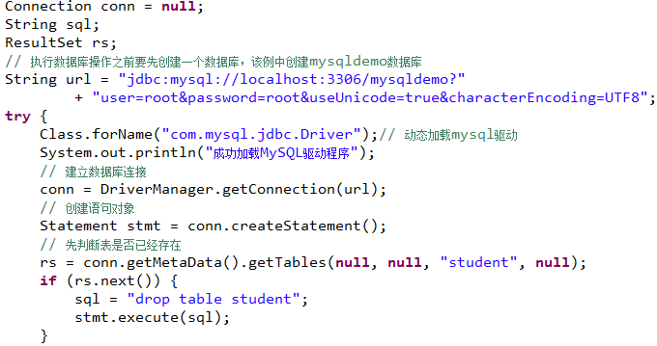
2.2 MySQL数据库的访问
例题：连接MySQL数据库实现数据插入

Slide 26
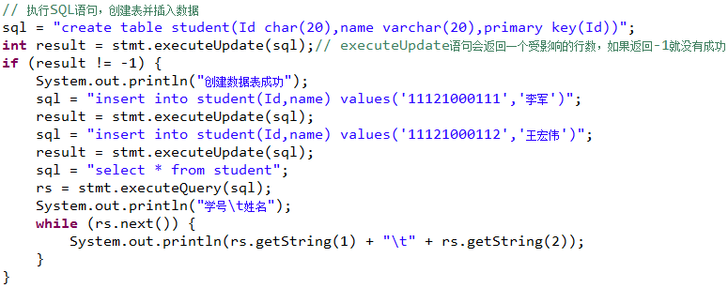
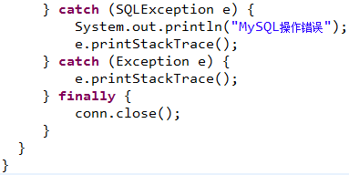

Slide 27
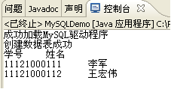
2.2 MySQL数据库的访问
运行结果

Slide 28
3 批处理
在Statement接口中提供了批量更新操作的方法：
void addBatch(String sql)throws SQLException
功能：将给定的 SQL 命令添加到此 Statement 对象的当前命令列表中。
int[] executeBatch()throws SQLException
功能：将一批命令提交给数据库来执行，如果全部命令执行成功，则返回更新计数组成的数组。返回数组的int元素的排序对应于批中的命令，批中的命令根据被添加到批中的顺序排序。

Slide 29
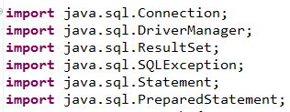

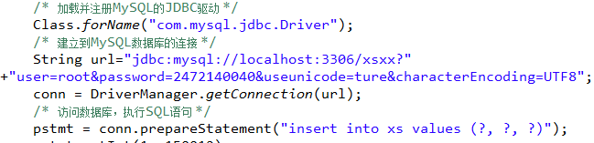
3 批处理
例题：运用批量更新操作向数据库xsxx中的xs表中添加一批数据

Slide 30
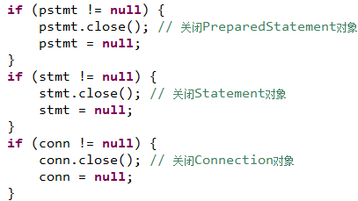
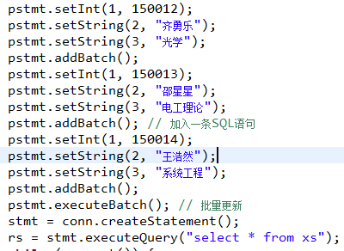

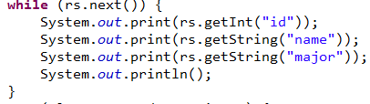

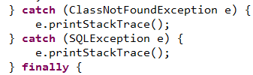


3 批处理

Slide 31
4 事物处理
当一个连接对象被创建时，默认情况下事务被设置为自动提交状态。这意味着每次执行一条SQL语句时，如果执行成功，就会自动调用commit()方法向数据库提交，也就不能再回滚了。为了将多条SQL语句作为一个事务执行，可以设置Connection对象的setAutoCommit(false)。然后在所有的SQL语句成功执行后，显式调用Connection对象的commit()方法来提交事务，或者在执行出错时调用Connection对象的的rollback()方法来回滚事务。

Slide 32

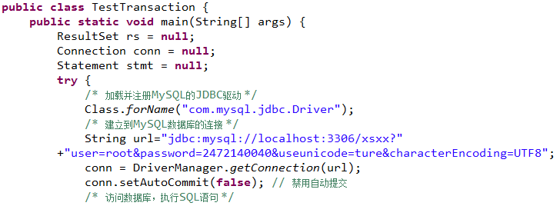
4 事物处理
例题：使用事物处理功能并使用了JDBC的批处理向xsxx数据库
的xs表中添加数据

Slide 33
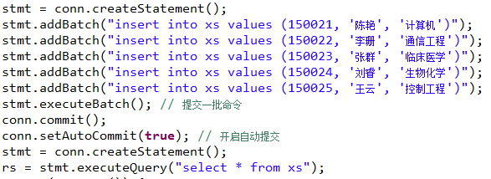




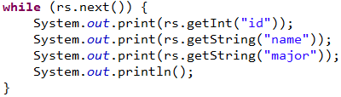


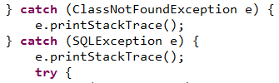


4 事物处理

Slide 34
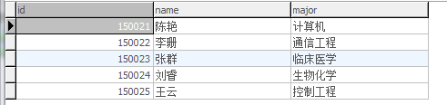
3 批处理
运行结果：

Slide 35

练习题
结合GUI、JDBC知识完成注册页面的功能：
  可以填写个人信息；
  建立用户信息表；
  在页面上点击“保存”按钮后，将填写的信息存入数据库中。

Slide 36
小结
1
了解JDBC
2
熟悉各种数据库连接方法
3
掌握数据库操作应用

Slide 37
人物传记：爱德华·费根鲍姆和芬伊·雷迪
1994年图灵奖获得者：爱德华·费根鲍姆和芬伊·雷迪
费根鲍姆1936年生于新泽西州。1952年，他进入卡内基-梅隆大学，在西蒙的指导下实现了一个模拟人在刺激——反应环境中记忆单词时反应的程序，并以此完成了他的博士论文。之后，费根鲍姆到著名的英国国立物理实验室NPL工作过一段时间，后又进入斯坦福大学继续其人工智能的研究。费根鲍姆的重大贡献在于：证明了实现智能行为的主要手段在于知识，从而倡导了“知识工程”，并使其成为人工智能领域中取得实际成果最丰富、影响也最大的一个分支。1965年费根鲍姆与人合作，开发出世界上第一个专家系统程序DENDRAL。他领导的研究小组为医学、工程和国防等部门研制成功一系列实用的专家系统，如著名的医学诊疗专家系统MYCIN。费根鲍姆有句名言：“知识中蕴藏着力量”。
雷迪于1937年出生于印度首都新德里。1958年印度大学毕业后，去澳大利亚留学并获硕士学位，之后到美国深造，于1966年获得博士学位并加入美国国籍。雷迪于1966年参加了美国计算机协会ACM在洛杉矾举行的向A．Perlis教授授予首届图灵奖的仪式。当时是斯坦福大学研究生的雷迪十分激动，并暗下决心，也要在发展计算机科学技术上做出努力，多做贡献。28年以后，雷迪果然也走上了图灵奖的领奖台。雷迪主持过许多大型人工智能系统的开发，取得了一系列引人注目的成就。如：防止高速公路上事故的Navlab，解决扫盲问题的LISTEN，火山探测机器人项目Dame，“自动机工厂”，雷迪还开创了一个他称之为“白领机器人学”的新的学科领域。

